Slide 1
嵌入式影像處理 PBL教學課程
Embedded System + image processing
嵌入式系統 + 影像處理
[-設計-]
老師 : 陳朝烈
學生 : 莊旻哲
日期 : 107/05/09

Slide 2
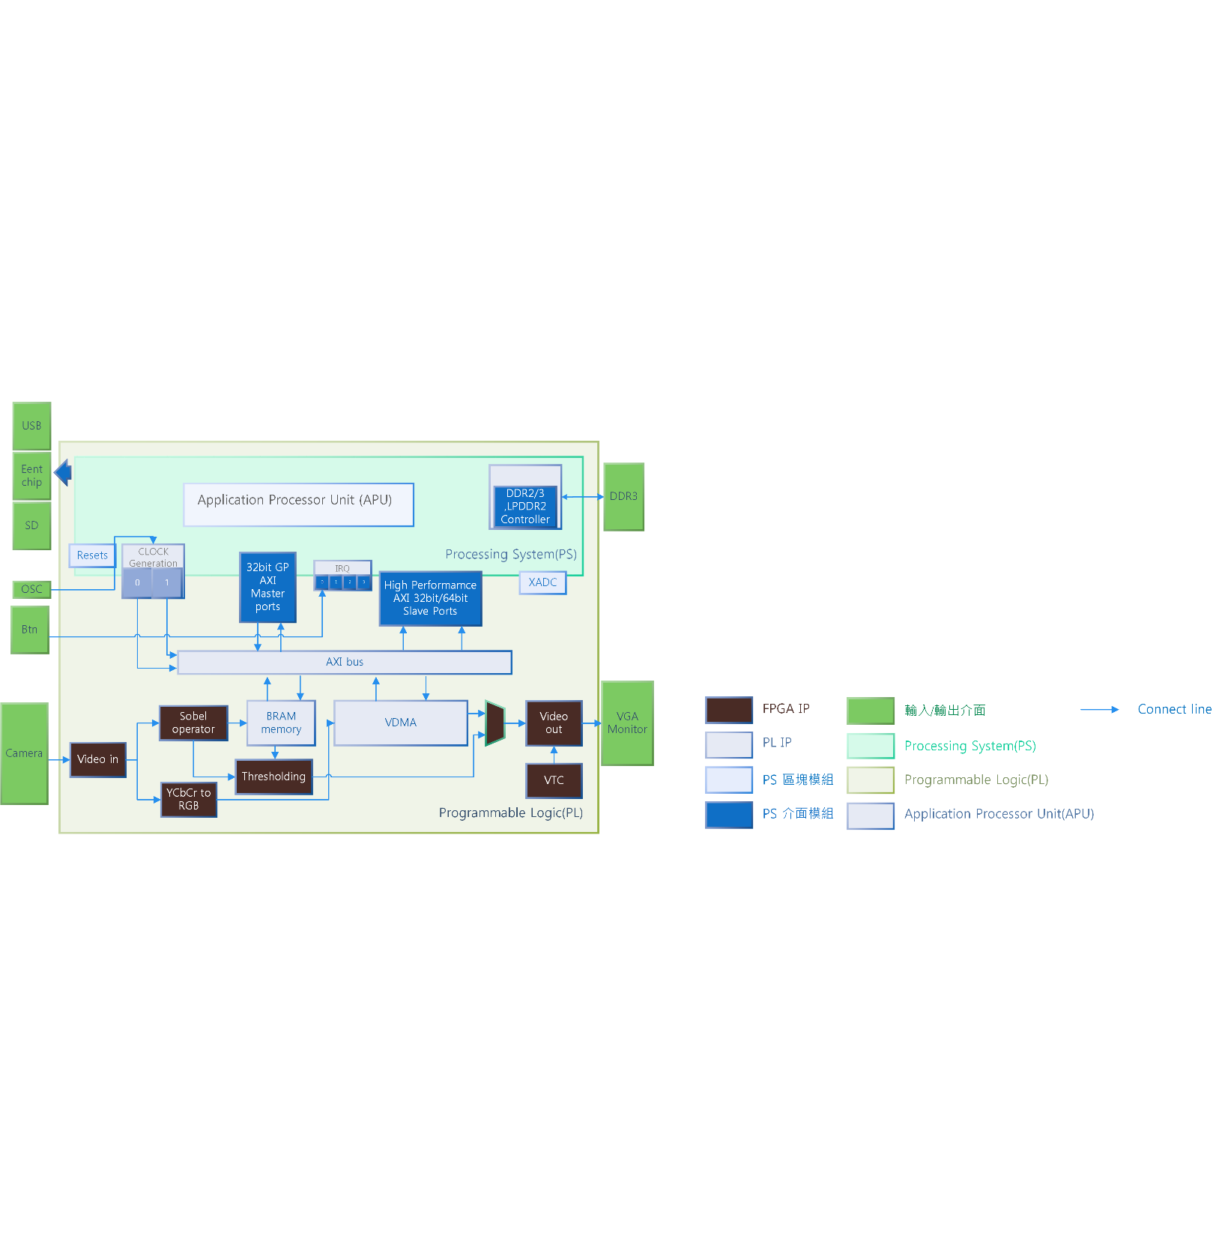
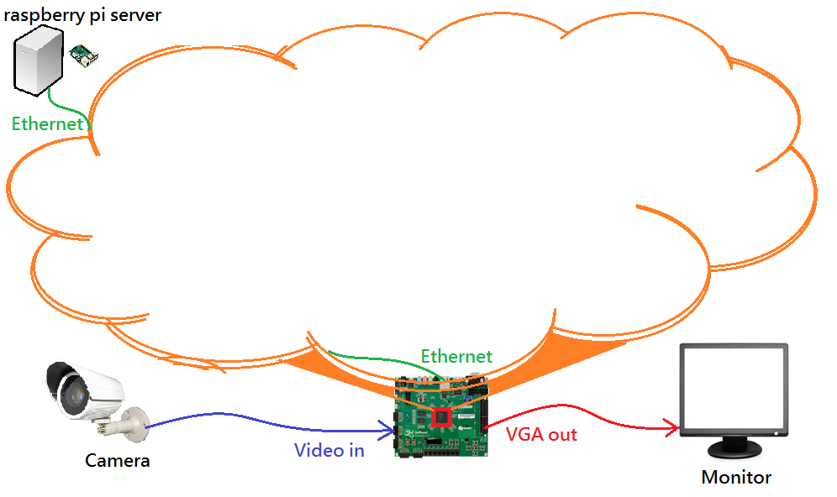
SOC系統設計架構

Slide 3
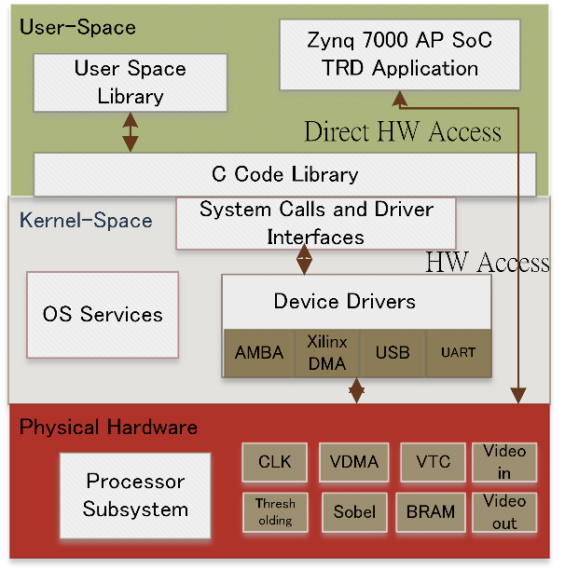

Linux系統driver架構

